Slide 1
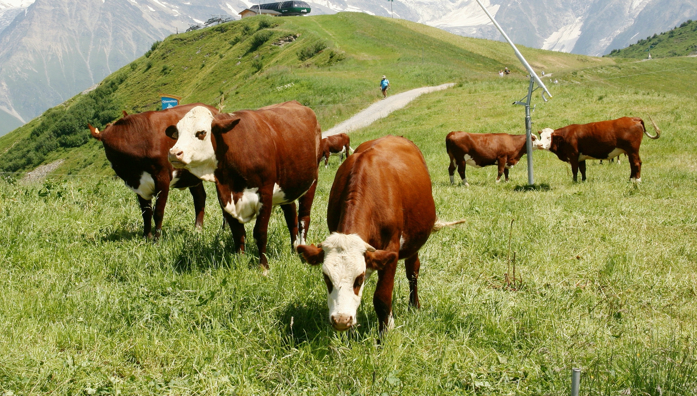
Лекція 8 Годівля м’ясної худоби

Slide 2
ПЛАН
1.Годівля бугаїв-плідників 2.Годівля тільних корів у сухостійний період 3.Годівля корів після отелення. 4.Годівля телят. 5.Годівля молодняку.

Slide 3
РЕКОМЕНДОВАНА ЛІТЕРАТУРА
Ібатуллін І.І., Жукорський О.М. Довідник з повноцінної годівлі сільськогосподарських тварин. Аграрна наука, 2016. 336 с.
Долгая М.М., Кулібаба С.В. Використання халатних комплексів мікроелементів у годівлі корів. Харків, 2017. 138 с.
Єгоров Б.В. Контроль якості та безпека продукції в галузі (комбікормова галузь). Олді+. 2018. 446 с.
Єгоров Б.В., Шаповаленко О.І. Технологія виробництва преміксів. Видавництво ЦУЛ. 2017. 288 с.
Разанова О.П., Чудак Р. А. Ефективність використання у тваринництві біологічно-активних добавок на основі підмору бджіл: Монографія. Вінниця. 2018. 137с.
Чудак Р.А. Методичні вказівки для практичних робіт з дисципліни «Інноваційні технології у годівлі сільськогосподарських тварин» освітньо-науковий ступінь – доктор філософії; спеціальність 204 - технології ивиробництва і переробки продукції тваринництва. Вінниця: ВЦ ВНАУ, 2020. 64с.
Michael R Bedford (2016). Nutrition Experiments in Pigs and Poultry. CABI Publishing. 180 р.

Slide 4
1

Slide 9
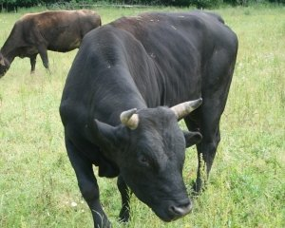
У парувальний період кількість сухої речовини і обмінної енергії збільшують: за середнього навантаження до 1,0–1,5 кг і 9,1–13,7 МДж обмінної енергії (0,83–1,05 к.од.) та за підвищеного – відповідно до 1,1–1,6 кг, 10,7–16,0 МДж (0,97–1,45 к.од.).
На 100 кг живої маси їм згодовують 1,0–1,3 кг сухої речовини і 8,1–11,3 МДж обмінної енергії (0,74–1,0 к.од.).

Slide 10
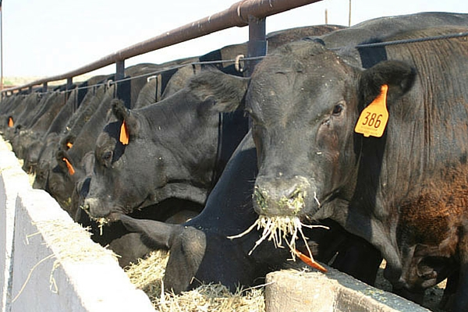
Потреба бугаїв мясних порід у перетравному протеїні у розрахунку на 1 к.од. залежно від навантаження становить 100, 125 і 135 г, або його концентрація у сухій речовині раціону повинна складати відповідно 12,6; 15,4 і 20%.
Вміст клітковини у сухій речовині раціону планують відповідно статевого навантаження: у непарувальний період – 25%, а у парувальний – зменшують до 22% за середнього навантаження та до 21% за підвищеного. Кількість цукру залежно від статевого використання зростає від 7,3% до 9,4 і 10,3%, а крохмалю – від 8,7% до 10,5 і 13,8%

Slide 11
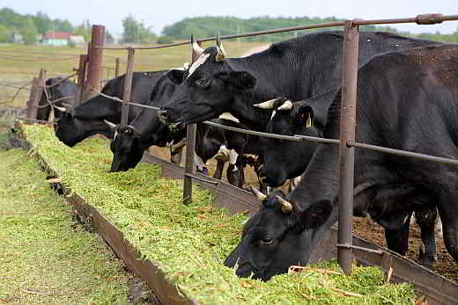
Оптимальний рівень мінерального і вітамінного живлення племінних бугаїв забезпечується за вмісту в 1 кг сухої речовини: кальцію – 5,5–6,5 г, фосфору – 3,3–4,5, кухонної солі – 4,8–5,0 г. Раціони балансують також за сіркою – 2,1–3,3 г/кг сухої речовини, залізом – 55–65 мг, міддю – 10–12, цинком – 35–40, марганцем – 50–55, кобальтом і йодом – 0,6–0,8, каротином – 40–60 мг, вітаміномD – 0,8–1,3 МО та вітаміном Е – 30–32 мг/кг сухої речовини.

Slide 12
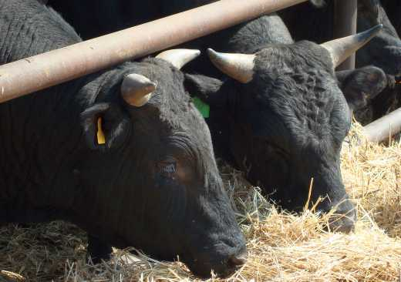
До раціонів бугаїв-плідників включають у зимовий період якісне сіно злакових і бобових трав, силос, коренеплоди та суміш концентрованих кормів або комбікорм; у літній період – траву злаково-бобових, сіно і концкорми. Інколи бугаїв випасають, за умови випасання кількість сіна і концкормів не зменшують порівняно з годівлею у стійлах.
На 100 кг живої маси бугаям мясних порід згодовують: сіна – 0,7–1,0 кг, силосу – 0,5–0,8, коренеплодів – 0,4–0,6 і концентратів – 0,3–0,6 кг на одну голову за добу.

Slide 13
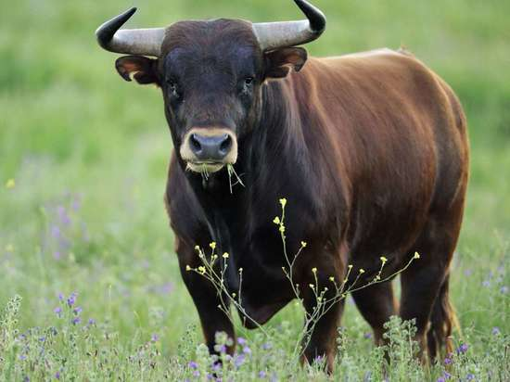
За сезонного парування підготовку плідників розпочинають за 2 міс до його початку. У цей період бугаїв годують за нормами парувального періоду з таким розрахунком, щоб вони мали заводську кондицію.
Для молодих ростучих плідників норму годівлі збільшують на 0,5–1,0 к.од. (0,6–1,1 МДж ОЕ). У період статевого використання до раціонів плідників вводять корми тваринного походження по 0,2–0,5 кг на голову за добу мясо-кісткового, рибного борошна або 3–5 кг збираного молока чи 2–3 курячих яєць.

Slide 14
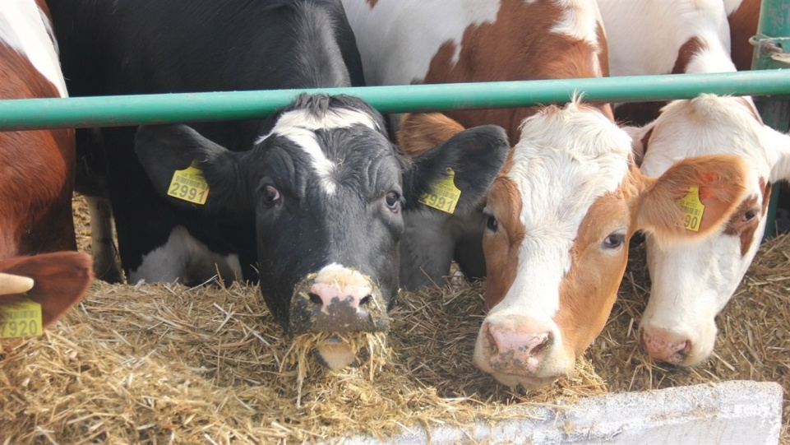
2.Годівля тільних корів у сухостійний період
За нормами енергетичного і протеїнового живлення загальний рівень годівлі сухостійних корів за 2 міс до отелення у розрахунку на 100 кг живої маси становить: сухої речовини – 2,45–2,15 кг, енергії – 1,6–1,4 к.од. за вмісту в 1 кг сухої речовини – 8,0–8,2 МДж обмінної енергії (0,65–0,67 к.од.), сирого протеїну 115–125 г, сирої клітковини – 290, кальцію – 6,1, фосфору – 3,5 і кухонної солі – 5,0 г.
За годівлі сухостійних корів у приміщенні на прив¢язі норму годівлі зменшують на 10–12%. На 1 к.од. у раціоні необхідно: перетравного протеїну – 108–110 г, кальцію – 9,4, фосфору – 5,4, кухонної солі – 7,2 г, каротину – 40 мг, вітаміну Е – 40 мг і вітамінуD – 1000 МО.

Slide 16
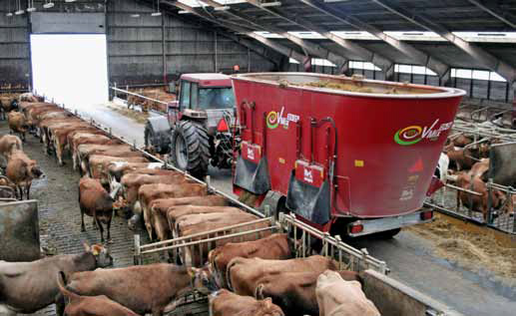
Норми годівлі тільних сухостійних корів за 2 міс до отелення . На 100 кг живої маси у раціоні згодовують: грубих кормів – 1,5–2 кг, соковитих (силосу або сінажу) – 1,5–2, концкормів – 0,25–0,30 кг.
За низької якості об¢ємистих кормів норму концентратів збільшують на 15–20%. У структурі раціону грубі корми становлять – 50–55%, у тому числі сіно – 40–45%, соковиті – 20–25 і концентровані корми – 20–25%.

Slide 21
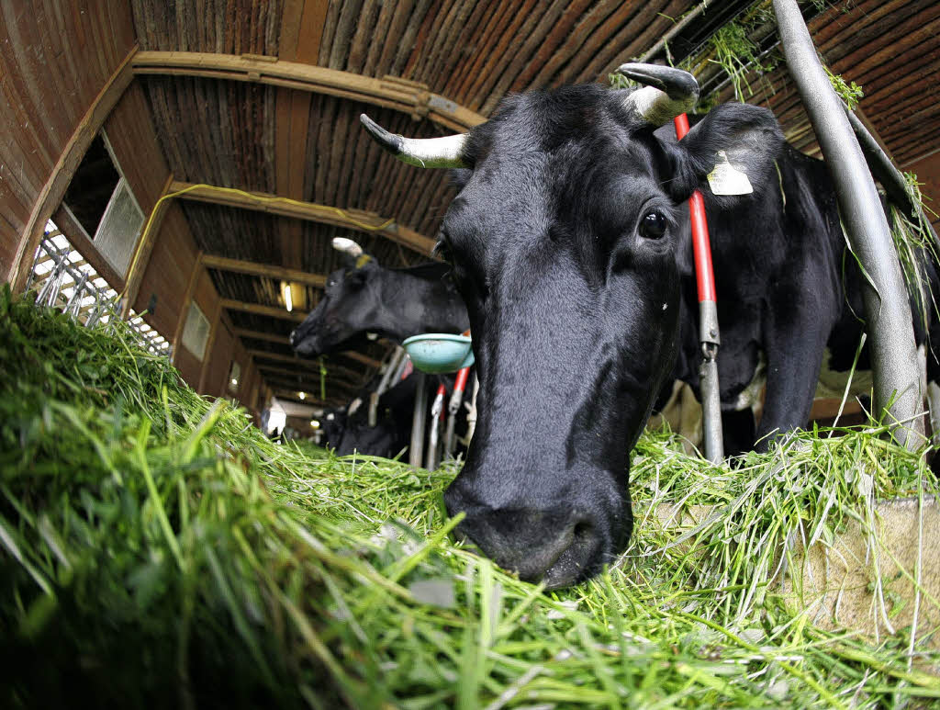
Коровам першої і другої лактації норму годівлі збільшують на 1,0–1,5 к.од. (12–18 МДж ОЕ) з вмістом на 1 к.од. 100–105 г перетравного протеїну, 7–7,6 кальцію, 4–4,4 г фосфору і 37–40 мг каротину.
У племінних господарствах норму годівлі корів необхідно підвищувати на 10%. Але корів у цей період не слід перегодовувати, оскільки ожиріння може стати причиною ускладнень при родах.

Slide 22
У раціони тільних сухостійних корів необхідно включати сіно, солому, сінаж, силос і концентровані корми.
Концентратно-силосно-сінажні раціони (50% і більше силосу за поживністю) негативно впливають на резистентність новонароджених телят і відтворну здатність корів. Телята народжуються кволими, часто хворіють з можливими випадками загибелі.
Підвищує резистентність організму телят згодовування коровам фосфатів, мікродобавок – йоду, кобальту, міді, цинку та вітамінів А,D, Е. Глибокотільним коровам за 15 діб до отелення з раціону виключають силос, замінюючи його на якісне сіно, знижують частку соломи.

Slide 23
3.Годівля корів після отелення
У перший період лактації за високої напруженості обмінних процесів в організмі корів їх переводять на раціони з підвищеною енергетичною цінністю за виключенням періоду новотільності.
Новотільних корів слід годувати обмежено, оскільки новонароджене теля може спожити 4–4,5 кг молозива за добу.
Щоб недопустити високої молочності корів у перші дні лактації, їм необхідно протягом 10–15 діб після отелення згодовувати переважно сіно, а надалі поступово вводити до раціону соковиті корми.

Slide 24
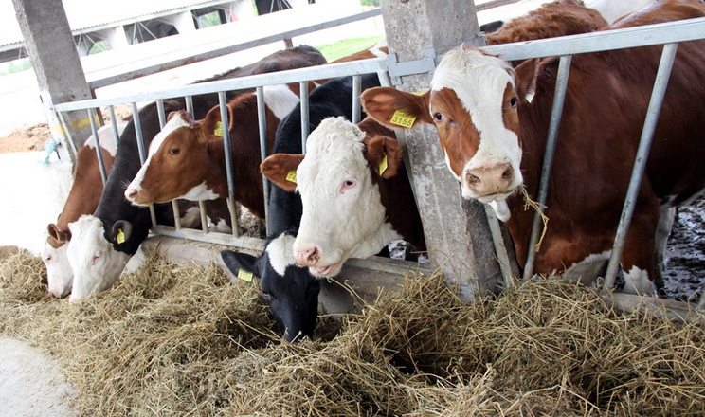
У перші 4 міс лактації у зимово-стійловий період у разі утримання в приміщеннях потреба підсисних корів у сухій речовині та енергії становить у розрахунку на 100 кг живої маси 2–2,5 кг сухої речовини, 16–22 МДж обмінної енергії (1,5–1,9 к.од.), а за утримання на вигульно-кормових майданчиках – відповідно 2,2–3 кг сухої речовини, 18–24 МДж (1,6–2,1 к.од.).
Вміст енергії в 1 кг сухої речовини становить 8,2–8,3 МДж (0,75 к.од.). На 1 к.од. у раціоні необхідно: перетравного протеїну – 94–95 г, кальцію – 7,6, фосфору – 4,6 г, каротину – 39–40 мг, вітамінуD – 0,9 тис. МО, вітаміну Е – 35 мг.

Slide 25
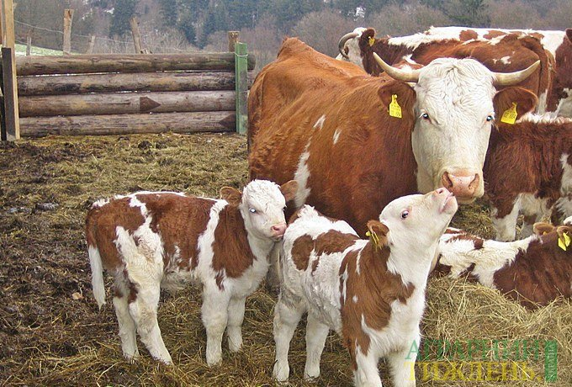
У розрахунку на 100 кг живої маси у зимовий період коровам згодовують на одну голову за добу за силосно-сінного типу годівлі – грубих кормів 1,8–2 кг, силосу – 3,6–3,8 і концкормів – 0,3 кг, а за сінажно-силосного – грубих кормів – 1,2–1,3 кг, силосу або сінажу – 2,7–3,0 і концкормів – 0,25 кг. влітку корів випасають і за необхідності підгодовують концкормами.

Slide 26
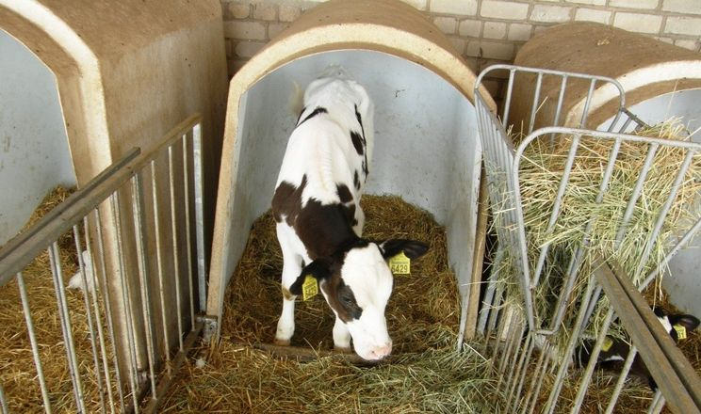
У другій половині лактації і після відлучення телят норму годівлі корів зменшують. На 100 кг живої маси їм включають до раціону сухої речовини 2,2–2,6 кг або 17,0–20,5 МДж обмінної енергії (1,4–1,7 к.од.). На 1 к.од. у раціоні необхідно забезпечувати перетравного протеїну 85 г, кальцію – 7,5, фосфору – 4 г, каротину – 38 мг, вітамінівD – 0,8 тис. МО та Е – 35 мг.

Slide 27
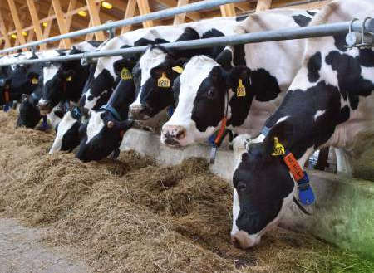
У розрахунку на 100 кг живої маси у зимовий період коровам згодовують на одну голову за добу за силосно-сінного типу годівлі – грубих кормів 1,8–2 кг, силосу – 3,6–3,8 і концкормів – 0,3 кг, а за сінажно-силосного – грубих кормів – 1,2–1,3 кг, силосу або сінажу – 2,7–3,0 і концкормів – 0,25 кг. влітку корів випасають і за необхідності підгодовують концкормами.

Slide 28
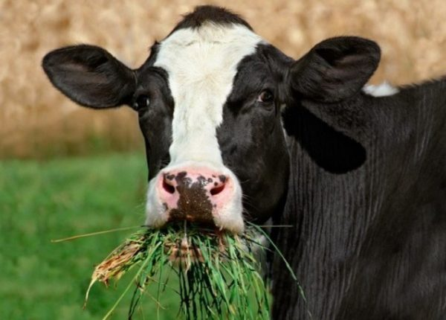
У другій половині лактації і після відлучення телят норму годівлі корів зменшують. На 100 кг живої маси їм включають до раціону сухої речовини 2,2–2,6 кг або 17,0–20,5 МДж обмінної енергії (1,4–1,7 к.од.). На 1 к.од. у раціоні необхідно забезпечувати перетравного протеїну 85 г, кальцію – 7,5, фосфору – 4 г, каротину – 38 мг, вітамінівD – 0,8 тис. МО та Е – 35 мг

Slide 29
4.Годівля телят
У мясному скотарстві телят до 6–8 місячного віку утримують на підсосі, що спрощує технологію їх вирощування.
Застосовують безвідлучний метод підсисного вирощування телят під коровами на пасовищі, якщо господарства достатньо забезпечені природними або штучно створеними пасовищами.
У господарствах за нестачі пасовищ або низької їх урожайності застосовують безпасовищний метод вирощування телят. При цьому підсисних телят рано привчають до поїдання трави, сіна, концкормів і мінерально-вітамінних добавок.
Раннє привчання телят до поїдання рослинних кормів забезпечує високі середньодобові прирости протягом усього підсисного періоду.

Slide 30
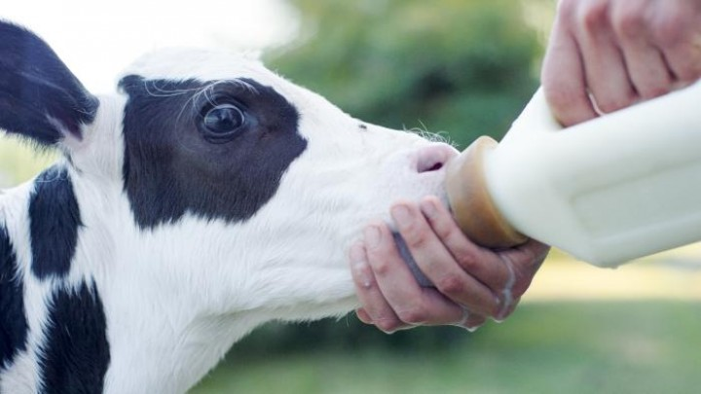
За цією технологією перші 10 діб після народження телят утримують з коровами, а потім окремо і підпускають до них 3–4 рази на добу, а з другої половини лактації – 2–3 рази. Такий спосіб вирощування дозволяє швидко привчати телят до поїдання рослинних кормів.
Телята до 5-місячного віку досягають живої маси 8–9-місячних ровесників традиційної системи вирощування (безвідлучної).
Регламентований підсис позитивно впливає на відтворну функцію корів: вони раніше і активніше приходять в охоту і мають більш високу заплідненість.

Slide 31
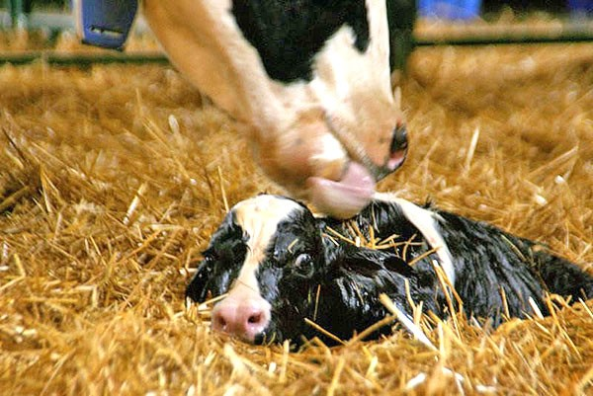
Новонароджене теля має споживати молозиво не пізніше, ніж через 1,5 години після народження у кількості 1,5–2 кг (в середньому 5% маси новонародженого).
З 10–15-добового віку телят привчають до поїдання сіна і концентрованих кормів і з віком їх кількість збільшують відповідно із зменшенням молочності корів та забезпечення програми росту молодняку.

Slide 32
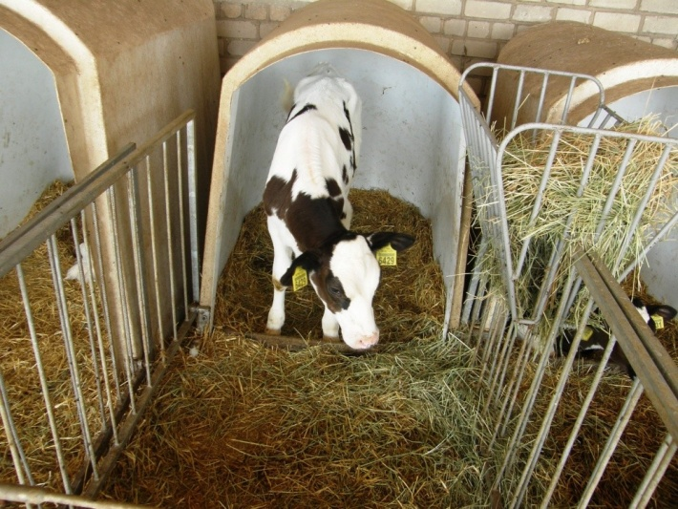
Для підгодівлі телят використовують сіно злакових і бобових культур, сінаж, силос і концкорми, а влітку траву.
Підгодівлю підсисних телят сіном і концентрованими кормами проводять з розрахунку 0,35–0,40 к.од. (4–4,5 МДж ОЕ) на голову щодоби у період від 1 до 3-місячного віку; з 4 до 6-місячного віку – 1,4–2,8 к.од. (16–32 МДж); з 7 до 8 місячного віку – 3,2–3,8 к.од. (38–44 МДж ОЕ). На 1 к.од. у раціоні необхідно перетравного протеїну до 3-місячного віку 130 г, у віці 4–6 міс – 115 і 7–8 міс – 110 г.

Slide 33
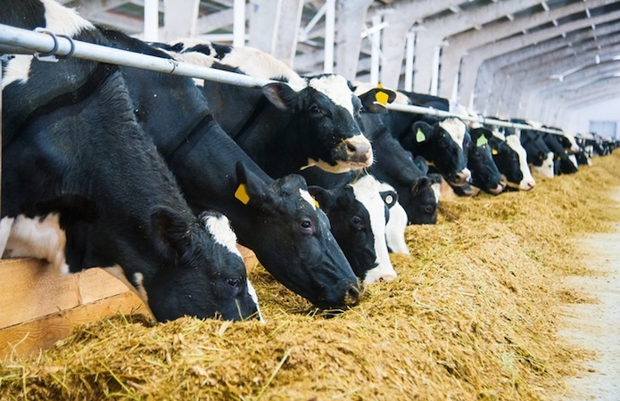
Для забезпечення високої інтенсивності росту телят їх раціони повинні мати високий вміст енергії в 1 кг сухої речовини: 15–19 МДж ОЕ (1,4–1,8 к.од.) для молодняку до 4-місячного віку і 10–12 МДж (1,05–1,25 к.од.) – з 5 до 8 міс.
Якщо у перший половині підсисного вирощування кількість необхідної енергії забезпечується молоком, то у другій – молоком і концентратами.

Slide 34
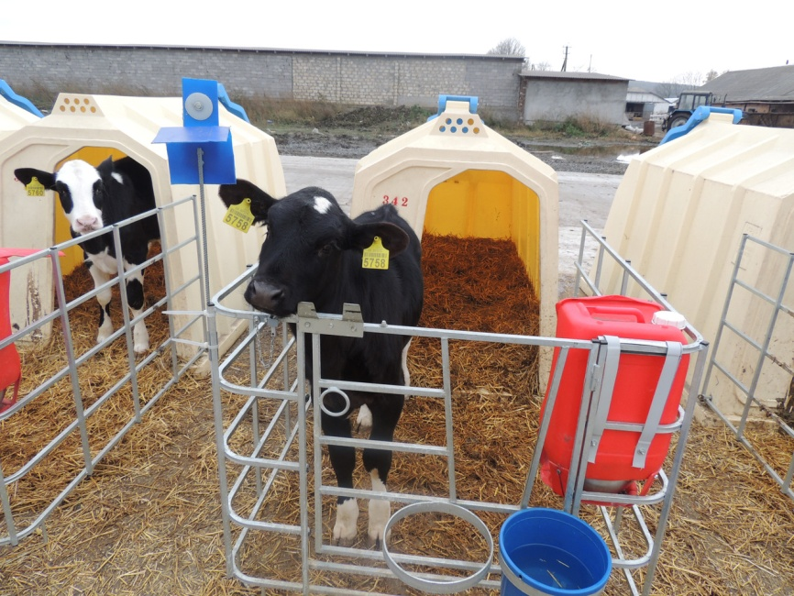
До 8-місячного віку кожне теля, крім материнського молока, повинно отримати у підгодівлі 500–600 к.од. і 60–65 кг перетравного протеїну.
Для телят у підсисний період до 4-місячного віку у сухій речовині необхідно клітковини до 4-місячного віку –10–11%, у віці 5–8 міс – 18–19%, цукру – відповідно 14–16 і 8–12, крохмалю – 8–15 і 15–16%.

Slide 35
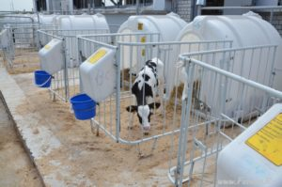
Потреба організму молодняку у мінеральних елементах і вітамінах забезпечується за вмісту в 1 кг сухої речовини раціону: кальцію – 9–12 г, фосфору – 6–8, кухонної солі – 5–6, сірки – 3–4 г, заліза – 65–70 мг, міді – 12–16, цинку – 30–40, марганцю – 50–60, кобальту – 0,8–1,0, йоду – 0,4–0,5, каротину – 27–30 мг.

Slide 36
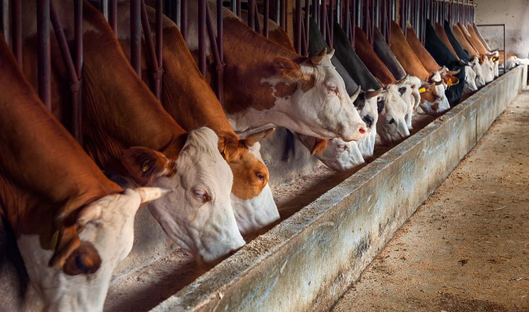
У літній період тварин випасають на природних чи культурних пасовищах. За високої якості пасовищ тварини досягають до 800–850 г середньодобового приросту без додаткової підгодівлі. За низької якості пасовищ телят підгодовують у окремих загонах концентрованими і зеленими кормами.

Slide 37
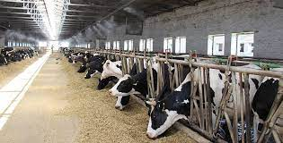
5
Годівля ремонтних телиць старше 8 місячного віку. До вирощування ремонтних телиць ставляться високі вимоги. Рівень і повноцінність годівлі повинні забезпечувати ріст і розвиток тварин відповідно до вимог стандарту породи і гарантувати добре здоров’я і наступну відтворну здатність.
У період вирощування середньодобові прирости повинні становити 550–600 г. за достатньої кормової бази доцільно практикувати вирощування телиць інтенсивно з середньодобовими приростами 750–800 г, що дозволяє досягти у 13–14-місячному віці живої маси 350–380 кг і проводи раннє їх спаровування.

Slide 38
Основну масу телиць вирощують за перемінного рівня годівлі (високий до 12-місячного віку і помірний – з 12 до 16–18 міс) і спаровують у віці 16–18 міс при досягненні живої маси 320–400 кг (у товарних стадах жива маса телиць повинна становити не менше 65%, у племінних – 70% маси дорослих корів).
У період вирощування телиць на 100 кг живої маси необхідно сухої речовини – 2,3–2,8 кг, обмінної енергії – 20–25 МДж. Оптимальний вміст енергії в 1 кг сухої речовини 8,5–9 МДж ОЕ (0,77–0,80 к.од.). Вміст перетравного протеїну на 1 к.од. становить 105 г для тварин у віці до 1 року і 100 г – старше року або концентрація сирого протеїну у сухій речовині раціону – відповідно 15–14%.

Slide 39
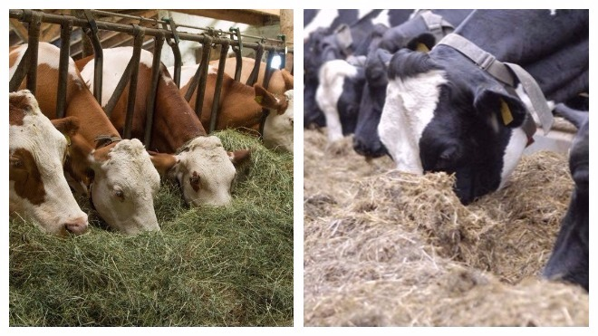
За інтенсивного вирощування у сухій речовині раціонів рівень клітковини допускається до 23–25%, а за помірного – до 26–28%. Оптимальна концентрація цукру – 6–7%, крохмалю – 7–9 і жиру – 2,5–3%. У розрахунку на 1 кг сухої речовини у раціоні необхідно: кальцію – 5,3–6,1 г, фосфору – 3,5–4,0, сірки –2,8–2,9, кухонної солі – 5,2–5,9 г, каротину – 20–24 мг, вітамінівD – 0,45–0,48 тис МО і Е – 30–36 мг.
У зимовий період до раціону включають за поживністю: грубих кормів – 35–45%, соковитих – 35–40, концентратів – 20–25%, а у гірських районах – відповідно 50–55%, 22–25 і 20–22%. Влітку телиць пасуть і за недостатнього травостою підгодовують зеленими кормами сіяних трав і силосом.

Slide 40
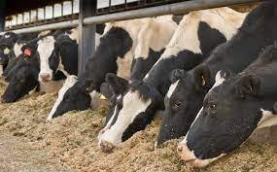
Годівля племінних бичків. При вирощуванні ремонтних бичків рівень годівлі їх повинен забезпечувати середньодобові прирости не менше 900 г з тим, щоб у 14–16 міс їх використовувати для відтворення. Це досягається організацією повноцінної годівлі на основі деталізованих норм .

Slide 41
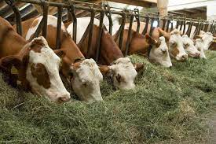
У розрахунку на 100 кг живої маси племінним бичкам до року за середньодобового приросту 900–950 г необхідно 2,4–2,6 кг сухої речовини і 23,5–25,2 МДж обмінної енергії. Оптимальний вміст перетравного протеїну на 1 к.од. становить 105–110 г, концентрація сирого протеїну у сухій речовині раціону становить 14–15%, сирої клітковини – 22–23%, крохмалю – 12,5–13, цукру – 6,5–8, жиру – 2,7–3%.
Племінних бичків необхідно забезпечувати мінеральними елементами і вітамінами. На 1 кг сухої речовини у раціоні необхідно: кальцію – 6,3–6,9 г, фосфору – 4,2–4,4, сірки – 2,7–3, кухонної солі – 4,8–5,6 г, заліза – 60–70 мг, міді – 10–12, цинку – 40–45, марганцю – 50–60, кобальту – 0,8–1 і йоду – 0,4–0,5, каротину – 23,5–25,0, вітаміну Е – 27–35 мг, вітамінуD – 0,45–0,5 тис МО.

Slide 42
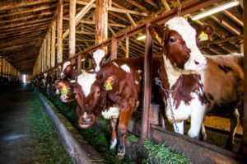
У зимовий період до раціонів племінних бичків включають якісне сіно злакових і бобових культур (25–30%), силос і сінаж (25–30%) та концентровані корми (45–48%).
У літній період бичків утримують на пасовищі і підгодовують зеленими кормами, сіном і концентратами. До суміші концентрованих кормів включають овес, ячмінь, пшеницю, горох, просо, соняшникові макуху або шрот.

Slide 43
Худобу м’ясних порід відгодовують до високих кондицій. За правильної організації відгодівлі та нагулу молодняк реалізують на м’ясо у віці 15–20 міс живою масою 450–550 кг і більше.
Весь цикл робіт з молодняком від народження до реалізації на м’ясо поділяють на вирощування, дорощування і відгодівлю (нагул). Цей поділ умовний і пов’язаний з інтенсивністю вирощування молодняку.
У м’ясному скотарстві дорощування розпочинають з 8-місячного віку після відлучення від матерів за живої маси 250–280 кг.
Годівля молодняку при вирощуванні на м’ясо.

Slide 44
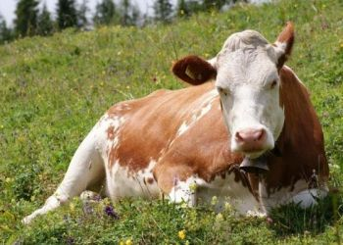
Нормування годівлі проводять залежно від запланованого приросту живої маси Під час дорощування організму тварин необхідні багаті протеїном раціони, оскільки у цей період відбувається інтенсивний ріст м’язової, кісткової і сполучної тканин, а в кінці дорощування розпочинається інтенсивне формування жирової тканини. Тому під час відгодівлі необхідно більше вуглеводистих кормів.

Slide 45
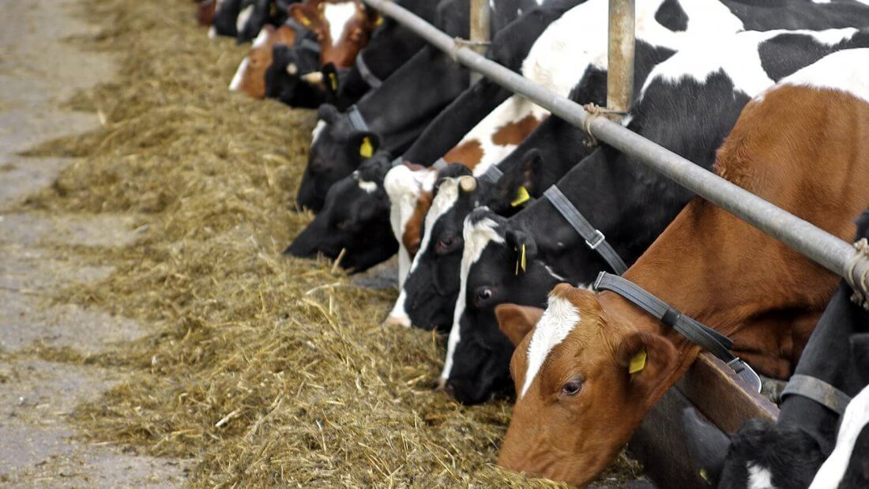
При дорощуванні необхідно намагатися довести середньодобові прирости не менше 800 г і тим самим використовувати потенційні можливості ростучого організму.
Закінчують дорощування у віці 12–14 міс за досягнення живої маси бичків герефордської, абердинської, казахської білоголової – 350–375 кг, шаролезької, лімузинської, української м’ясної, волинської та інших великих порід – 380–400 кг. Щира годівля у період вирощування, дорощування і відгодівлі дозволяє реалізувати молодняк у 18-місячному віці живою масою 500–600 кг.

Slide 46
При дорощуванні молодняку на м’ясо у віці до одного року на 100 кг живої маси необхідно сухої речовини – 2,3–2,7 кг і обмінної енергії – 20–26 МДж (1,8–2,4 к.од.), а у віці старше року – відповідно 1,9–2,2 кг і 17,4–20,8 МДж (1,6–1,9 к.од.).
У віці до одного року у раціоні необхідно на 1 к.од. перетравного протеїну 105–110 г, старше року – 95–100 г. За помірної інтенсивності росту цей показник може бути зменшений на 5–8%. Для досягнення високих показників в інтенсивності росту норми годівлі необхідно збільшити на 10–15%.

Slide 47
ДЯКУЮ ЗВ УВАГУ!

